Slide 1



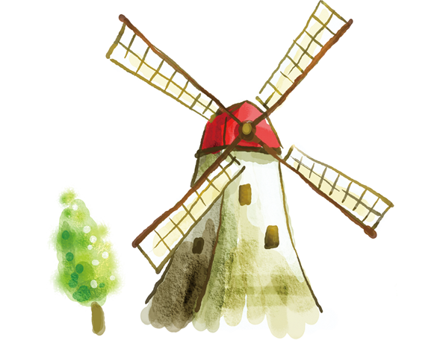
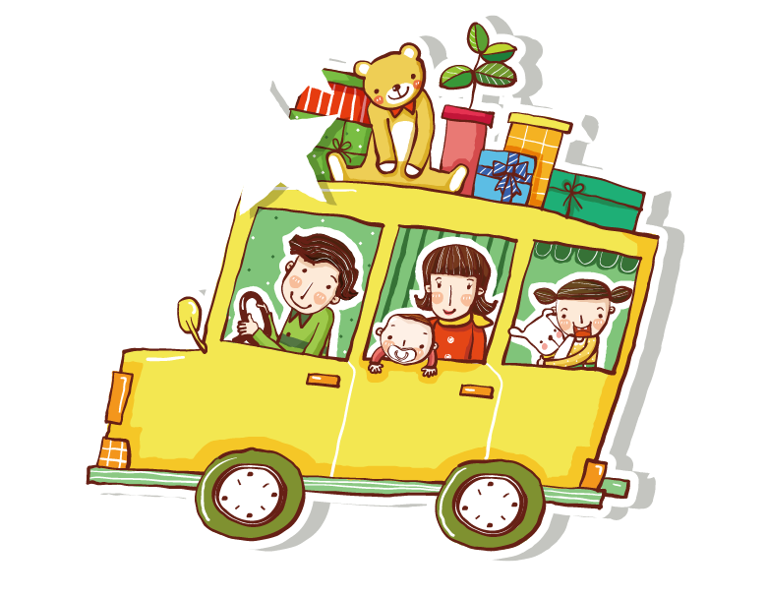
TIẾT: 12
CỦNG CỐ VÀ MỞ RỘNG
HƯỚNG DẪN THỰC HÀNH ĐỌC
GIÁO VIÊN:….

Slide 2


KHỞI ĐỘNG

Slide 3

VƯỢT CHƯỚNG NGẠI VẬT
G
Ồ
M
C
Ó
0
7
C
H
Ữ
C
Á
I

Slide 4


VƯỢT CHƯỚNG NGẠI VẬT
N
G
?
I
1
?
?
Ư
Ờ
?
E
M
?
?
?
N
1
?
?
2
B
?
T
H
Ấ
?
Ạ
?
?
?
?
N
H
H
?
2
?
Ố
V
?
?
Ứ
C
?
3
?
T
H
?
?
Ô
?
?
Â
N
T
?
?
3
Â
N
Ạ
?
G
?
O
I
?
?
?
?
Ê
U
N
K
?
?
4
4
?
I
Ệ
?
?
?
?
N
?
H
?
D
?
P
?
H
5
Ả
N
5
?
H
T
H
Ậ
?
?
?
?
T
?
À
?
6
T
?
Ậ
6
U
U
?
?
?
C
A
?
?
7
?
?
U
T
R
Ầ
?
7

Slide 5
8
8
8
8
8
8
8
8
Câu 1: Đây là nhân vật chăm chỉ, siêng năng nhưng thường chịu nhiều thiệt thòi trong gia đình, được chim thần trả ơn? (8 kí tự)
QUAY VỀ

Slide 6
9
9
9
9
9
9
9
9
9
Câu 2: Đây là kiểu nhân vật trong truyện cổ tích Thạch Sanh? (9 kí tự)
QUAY VỀ

Slide 7
10
10
10
10
10
10
10
10
10
10
Câu 3: Cụm từ nói về hoàn cảnh của Thạch Sanh? (10 kí tự)
QUAY VỀ

Slide 8
7
7
7
7
7
7
7
7
Câu 4: Đây là từ chỉ tính cách của cô công chúa trong chuyện Vua chích chòe. (6 kí tự)
QUAY VỀ

Slide 9
8
8
8
8
8
8
8
8
Câu 5: Nhân vật Lý Thông trong truyện Thạch Sanh, vợ chồng người anh trong truyện Cây khếđược gọi là nhân vật gì? (8 kí tự)
QUAY VỀ

Slide 10
7
7
7
11
7
7
7
7
Câu 6: Đây là từ nói về tính cách, phẩm chất của các nhân vật chính diện trong các truyện cổ tích?
(7 kí tự)
QUAY VỀ

Slide 11
8
8
8
8
8
8
8
8
Câu 7: Đây là âu truyện nói về sự trân quý tình cảm anh em trong gia đình và đề cao tình cảm vợ chồng chung thủy, son sắt? (8 kí tự)
QUAY VỀ

Slide 12
CỦNG CỐ, MỞ RỘNG

Slide 13
Câu 1 . Kẻ bảng vào vở theo mẫu sau và điền thông tin về các đặc điểm của truyện cổ tích:
STT | Các yếu tố | Đặc điểm
1 | Chủ đề
2 | Nhân vật
3 | Cốt truyện
4 | Lời kể
5 | Yếu tố kì ảo

Slide 14
STT | Các yếu tố | Đặc điểm
1 | Chủ đề | – Truyện cổ tích thường kể về những xung đột trong gia đình, xã hội, phản ánh số phận của các cá nhân và thể hiện ước mơ thay đổi số phận của chính họ.
2 | Nhân vật | – Nhân vật trong truyện cổ tích thường đại diện choc ác kiểu người khác nhau trong xã hội, thường được chia làm hai tuyến: + Nhân vật chính diện (tốt, thiện) + Nhân vật phản diện (xấu, ác)
3 | Cốt truyện | – Thường là các câu chuyện tưởng tượng xoay quanh một số nhân vật quen thuộc như nhân vật tài giỏi , nhân vật dũng sĩ, người mồ côi, người em út, người con riêng, người nghèo khổ, người có hình dạng xấu xí, người thông minh, người ngốc nghếch và cả những câu chuyện kể về các con vật nói năng và hoạt động như con người – Truyện được kể theo trật tự thời gian tuyến tính, thể hiện rõ quan hệ nhân quả giữa các sự kiện
4 | Lời kể | – Lời kể trong truyện cổ tích thường mở đầu bằng những từ ngữ chỉ không gian, thời gian không xác định. Tùy thuộc vào bối cảnh, người kể chuyện có thể thay đổi một số chi tiết trong lời kể, tạo ra nhiều bản kể khác nhau trên cùng 1 cốt truyện.
5 | Yếu tố kì ảo | – Các yếu tố kì ảo không được sử dụng quá nhiều, mà xuất hiện khá ít và xâm nhập vào cuộc sống trần tụt, qua hình ảnh những ông bụt, bà tiên, những con vật kì lạ có phép thuật, nhằm tạo ra tình huống hoặc giúp con người vượt qua tình huống khó khăn.

Slide 15
Câu 2: Sưu tầm một số bản kể hoặc các hình thức kể khác (truyện thơ, kịch, phim hoạt hình,…) của các truyện cổ tích Thạch Sanh và Cây khế. So sánh và nêu nhận xét về sự giống nhau và khác nhau giữa các bản kể hoặc các hình thức kể đó.

Slide 16
Thạch Sanh, Lý Thông (Dương Thanh Bạch):
Ngẫm trong cổ tích ngày xưa
Ẩn điều đạo lý ai chưa tỏ tường?
Rằng là những kẻ bất lương,
Lừa người phản bạn tìm đường vinh thân.
Giàu sang có được lúc gần,
Về sau quả báo nhận phần tai ương.
Những người trung thực hiền lương,
Giúp người chẳng ngại đâu lường hiểm nguy
Sang hèn chẳng thiết so bì,
Tâm hồn thanh thản xá gì tử sinh.
Chuyện xưa ở quận Cao Bình
Vợ chồng Thạch lão muộn sinh nối dòng,
Lạy đằng Tây, khấn đằng Đông,
Việc nhân, việc nghĩa quyết không nề hà.
Tiếng lành vang tận cao xa,
Ngọc Hoàng nghe thấu ắt là duyên căn.
Cho mời Thái tử truyền rằng
Đầu thai về chốn dương trần giúp dân.
Nói về Thạch lão phu nhân
Ngày kia nghe thấy trong thân bất thường.
Đại phu phán mới tỏ tường:
Rằng đang chờ trẻ nối đường gia tông.
Mặt trời vừa hé đằng đông,
Giọt sương khẽ đọng cánh hồng hoa khoe,

Slide 17
Thạch Sanh, Lý Thông (Dương Thanh Bạch):
Tiếng rừng rí rách qua khe,
Suối trong uốn lượn xập xoè bướm bay.
Gió rừng háo hức rung cây,
Cỏ xanh triền đổ sợi dài nắng in.
Lạy trời cao tỏ anh minh,
Vợ chồng Thạch lão cúi mình tạ ân.
Mâm đầy trang trọng giữa sân
Gà tơ một cặp, rượu ngon một vò.
Thành tâm khói toả hương mờ
Rừng thiêng chờ tiếng trẻ thơ khóc chào.
Đông tàn xuân lại qua mau
Hạ vừa giảm nhiệt dạt dào thu xưa.
Tròn năm bấm ngón đếm vừa
Bụng mang dạ chửa trẻ chưa chào đời.
Người đàm tiếu, kẻ biếm cười
Rằng là nghiệt chủng cốt người đâu đang!
Lời như búa dập đe giằng,
Trong lòng đau xót, trong tâm rối bời.
Đúng là nghiệt ngã miệng đời
Căn nguyên chưa tỏ, cợt cười chê bai.
Ưu phiền treo nặng trên vai,
Thạch ông kiệt sức dài ngày quy tiên.
Người đi trút được ưu phiền,
Người còn lại gánh truân chuyên đủ điều.
Gương xưa giá phủ nhiễu điều
Bởi điều chưa tỏ giá xiêu nhiễu tàn.
Một thân về lại rừng hoang
Mầm sinh ấp ủ non ngàn chở che.

Slide 18
Thạch Sanh, Lý Thông (Dương Thanh Bạch):
Thu đông qua đến xuân hè,
Hai vòng lặp lại giờ nghe thu tràn.
Hoa rừng gió thoảng hương mang,
Nắng len khe lá cảnh càng mông lung.
Vầng mây sáng ở trên cùng,
Rạng màu ngũ sắc giữa vùng hào quang.
Chim ca vượn hót hoa đăng
Rừng thiêng vang tiếng khóc tràn trẻ thơ.
Ba năm nuôi một giấc mơ
Chừng nghe tiếng trẻ ngẩn ngơ giọt dài.
Khóc người ở chốn tuyền đài
Hồn thiên phù hộ con trai nên người.
Hương trầm tỏa tạ ơn trời
Hài nhi tuấn tú giống người cõi trên.
Thạch Sanh lấy chữ đặt tên
Tình riêng mẫu tử khắc bền cốt ghi.
Vòng qua mười mấy xuân đi
Thạch bà cũng giã từ về cõi âm.
Bao năm mẫu tử tình thâm
Cách ba tấc đất nén trầm ưu mang
Lá thu chừng nhuốm đủ vàng
Gió thu gieo trận mưa vàng lá bay.
Mồ xanh lá rụng phủ đầy
Lòng xanh con trẻ tiếp ngày bơ vơ.
Lều sơ bên suối nước mơ
Gốc đa che chở tuổi thơ qua ngày
Rìu thô một chiếc trong tay
An thân kiếm củi tháng ngày trôi mau.
Ngày kia chẳng biết từ đâu
Một ông lão với mái đầu bạc phơ,

Slide 19
Thạch Sanh, Lý Thông (Dương Thanh Bạch):
Lỡ đường qua chốn nương nhờ,
Võ công truyền thụ, binh thơ dạy lời.
Thực là thiên tướng nhà trời
Ngọc hoàng phái xuống giúp thời Thạch Sanh.
Sanh thời cốt cách tinh anh,
Thêm lòng chăm chỉ lại càng tiến mau.
Một thân võ nghệ tinh sâu,
Lại thêm phép thuật thác trào mưa tuôn.
Nói về một gã làng buôn,
Tên Thông họ Lý tính luôn bịp đời,
Tai teo mặt choắt răng lơi,
Mắt lươn mày trợt nét cười bất an.
Ngày kia trên lối đường ngang
Gốc đa bóng mát gió tràn mây cao.
Dừng chân nghỉ mát ít lâu,
Từ xa thấy bóng tiều phu cuối đàng.
Vai ngang, lưng thẳng, da căng
Ước chừng sức khoẻ phải ngang mươi người.
Nhẩm nhanh mưu sự tức thời,
Có người này giúp việc thời thuận thông.
Lân la tìm cách lấy lòng
Chuyện non chuyện nước chuyện trong chuyện ngoài.
Rằng vừa gặp cảm tình ngay
Kết tình huynh đệ tháng ngày có nhau.
Thạch Sanh quen ở rừng sâu
Thẳng ngay trong tính mưu sâu chẳng lường.
Giữa rừng hoà quyện khói hương
Trời cao chứng giám minh tường đệ huynh.
Cây đa lều cỏ lưu tình
Chia tay về với nghĩa huynh một nhà.
Lý gia ở thị trấn xa
Nhà chuyên cất rượu buôn xa bán gần.

Slide 20
Thạch Sanh, Lý Thông (Dương Thanh Bạch):
Đúng là tài nghệ bất phân
Ngói tuôn bụi đổ rần rần gió vây.
Hai bên phép thuật đủ đầy
Kêu mưa gọi gió lửa quây bịt bùng.
Thạch Sanh tả đột hữu xung
Rìu ngang chém trúng số cùng yêu tinh.
Chằn tinh đành hiện nguyên hình
Một con rắn lớn quăng mình trốn quanh.
Làm sao thoát khỏi Thạch Sanh?
Đầu văng một ngả xác đành một bên.
Bỗng đâu trong góc hiện lên
Một cây cung với mũi tên bằng vàng.
Xách đầu chằn, khoát cung mang
Canh ba quay bước lên đàng hồi môn.
Nói qua về gã Lý Thông
Lừa xong một cú trong lòng thoả thê,
Đang đêm mưa gió dầm dề
Bỗng đâu nghe tiếng người về gọi tên.
Một làn khí lạnh xông lên
Lưng tê, gối khuỵu, sấm rền trong tai
“Oan hồn báo oán phen này
Nhận anh ba lạy nguôi ngoai trong lòng”
Thạch Sanh vừa mới vào trong
Nhìn qua cảnh tượng trong lòng ngu ngơ.
Rõ ràng mình sống sờ sờ
Sao anh lạy tế như vừa gặp ma?
Bèn đem chuyện mới kể ra
Lý Thông tin bảy ngờ ba cũng đành,
Đưa tay nắn thử Thạch Sanh
Rõ ràng người sống rành rành ra đây
Lại thêm đầu rắn cầm tay
Đúng là chuyện thật đâu bày xảo ngôn.

Slide 21
Thạch Sanh, Lý Thông (Dương Thanh Bạch):
Đúng là sau vẻ ân cần,
Mưu sâu chờ chực sảy chân thiệt đời
Kẻ gian miệng nói mắt cười
Thủ gươm trong bụng giết người như chơi.
Mây đen vần vũ kín trời,
Miếu hoang lá rụng bời bời lối lên,
Tường rêu phủ kín bốn bên,
Nhện giăng, tức khí xông lên ngất trời.
Thạch Sanh chẳng kịp nghĩ ngơi
Nhanh tay dọn dẹp gọn nơi để nằm.
Chiều đi trời bỗng tối sầm
Gió giông kéo tới ầm ầm mưa rơi.
Giấc sâu mộng ở trên trời
Hoa giăng bướm lượn đẹp ngời sắc xuân.
Chợt nghe tiếng động ngoài sân
Sàn nhà rung chuyển bước chân nặng nề.
Thạch Sanh tả đột hữu xung
Rìu ngang chém trúng số cùng yêu tinh.
Chằn tinh đành hiện nguyên hình
Một con rắn lớn quăng mình trốn quanh.
Làm sao thoát khỏi Thạch Sanh?
Đầu văng một ngả xác đành một bên.
Bỗng đâu trong góc hiện lên
Một cây cung với mũi tên bằng vàng.
Xách đầu chằn, khoát cung mang
Canh ba quay bước lên đàng hồi môn.
Nói qua về gã Lý Thông
Lừa xong một cú trong lòng thoả thê,
Đang đêm mưa gió dầm dề
Bỗng đâu nghe tiếng người về gọi tên.
Một làn khí lạnh xông lên
Lưng tê, gối khuỵu, sấm rền trong tai
Bóng khuya nữa tỉnh nữa mê
Đầu to, tai nhọn, môi trề, mắt thâm,
Móng dài, vảy cứng trên thân
Chằn tinh vừa mới hiện thân tức thì.
Miệng gầm gừ, rít phì phì
Nhằm người hiến tế tức thì tiến lên.
Móng dài vuốt nhọn vung lên
Thẳng tay bổ xuống nhằm bên mạn sườn.
Thạch Sanh thoáng thấy tỏ tường
Lùi nhanh một bước thuận đường thoát chiêu.
Nhanh tay mươi mấy nhát rìu
Chằn tinh chống đỡ liêu xiêu mấy phần.
Đúng là tài nghệ bất phân
Ngói tuôn bụi đổ rần rần gió vây.
Hai bên phép thuật đủ đầy
Kêu mưa gọi gió lửa quây bịt bùng.

Slide 22
Câu 3:
Em lại thong dong thả bước chậm rãi. Trên bãi cỏ non xanh, một bầy hươu đang nhởn nhơ gặm cỏ. Em mải mê bước theo chú hươu sao có cặp sừng tuyệt đẹp. Một khu rừng hiện ra trước mắt em. Tiếng chim hót ríu rít, suối chảy róc rách, những bông hoa rực rỡ lạ kì đang ngả đầu vào nhau thì thầm trò chuyện. Em dừng lại trước một tảng đá lớn màu trắng đục. Cạnh tảng đá là một cây cau cao vút, tàu cau rủ xuống như âu yếm, chở che. Một dây trầu với những chiếc lá xanh mượt mềm mại quấn chặt lấy thân cau như chẳng muốn rời.

Slide 23

HỘP QUÀ MAY MẮN
Trong mỗi hộp quà ẩn chứng một số điểm bí ẩn. Các em hãy trả lời đúng các câu hỏi để nhận về phần quà cho mình nhé.

Slide 24







6
8
4
1
9
7
5
3
10
2

Slide 25





Câu 1: Trong truyện cổ tích Cây khế, chim đã chở người ra đảo lấy vàng mấy lần?
Xin chúc mừng bạn đã có 5 điểm.
2 lần.

Slide 26
Câu 2: Trong truyện Vua chích chòe, Nhà vua đã gả công chúa cho ai?
Xin chúc mừng bạn có 10 điểm.
Người hát rong.

Slide 27
Câu 3: Trong truyện Thạch Sanh, sau khi cứu được Thái tử con vua Thủy Tề, Thạch Sanh đã được tặng đồ vật gì?
Chúc mừng bạn đã ghi được 15 điểm.
Cây đàn.

Slide 28
Câu 4: Trước khi đến sống chung với mẹ con Lý Thông, Thạch Sanh ở đâu?
Tuyệt vời vì bạn đã được 10 điểm.
Cây đa.

Slide 29
Câu 5: Trong truyện Thạch Sanh, kết cục mà mẹ con nhà Lý Thông gặp phải là gì?
Chúc mừng bạn đã có them 5 điểm.
Bị sét đánh chết.

Slide 30

Câu 6: Đọc một câu thành ngữ thể hiện mong ước của nhân dân ta qua chủ đề “Thế giới cổ tích”
Bạn có them 2 điểm cho mình.
Ở hiền gặp lành/ Ác giả ác báo….

Slide 31
Câu 7: Trong truyện Cây khế, những ngày sung sướng nhất của hai vợ chồng người em là?
Bạn đã có thêm 5 điểm nhé!
Những ngày khế chín

Slide 32
Câu 8: Trong truyện cây khế, con chim sau khi ăn khế đã nói câu gì?
Tuyệt vời bạn đã có 5 điểm!
Ăn một quả, trả một cục vàng, may túi ba gang mang đi mà đựng.

Slide 33
Câu 9: Truyện cổ tích thường được kể theo trình tự nào?
Tuyệt vời bạn đã có 10 điểm!
Thời gian.

Slide 34
Câu 10: Yếu tố xuất hiện trong truyện cổ tích?
Tuyệt vời bạn đã có 15 điểm!
Hư cấu, kì ảo.

Slide 35
VẬN DỤNG

Slide 36
1. Tóm tắt truyện.

Slide 38
5
4
8
3
7
6
2
1

Slide 39
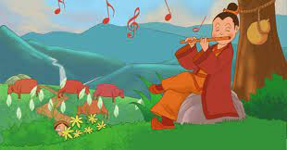
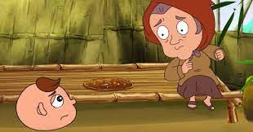
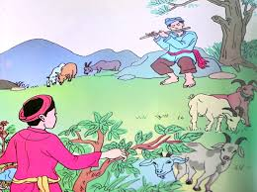
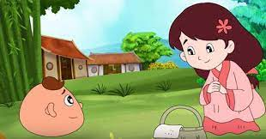
2. Sức hấp dẫn của các yếu tố kì ảo

Slide 40
Sự ra đời của Sọ Dừa
Chàng đi chăn bò cho phú ông, không có chân tay nhưng chăn bò rất giỏi.
Các yếu tố kì ảo
Sọ Dừa biến thành chàng trai khôi ngô, thổi sáo chăn bò, có tiếng động chàng trai biến mất, chỉ còn lại Sọ Dừa nằm lăn lóc ở đấy.
Vợ Sọ Dừa bị hai cô chị hại đẩy xuống biển, cô lấy dao đâm chết cá và mổ bụng chui ra.

Slide 41
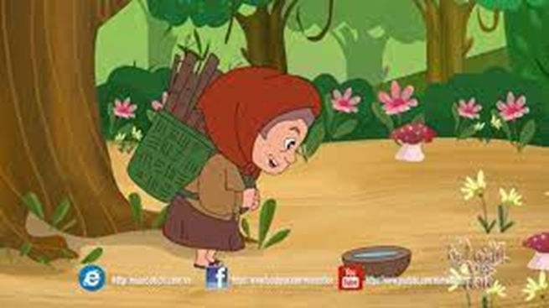
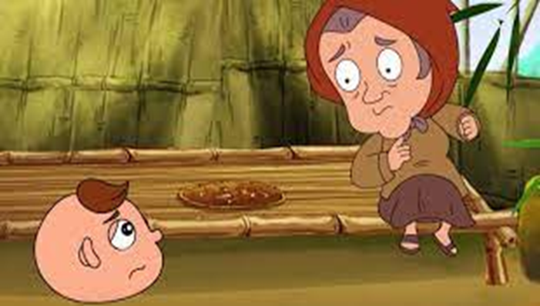
Bà mẹ uống nước từ cái sọ dừa bên gốc cây to và có mang
Sự ra đời của Sọ Dừa
Sinh ra Sọ Dừa không có tay chân, tròn như quả dừa

Slide 42
Giúp thể hiện bản chất tốt đẹp của Sọ Dừa ẩn trong vẻ xấu xí bên ngoài, giúp cho cuộc đời của Sọ Dừa tiên lên một trang mới
Vai trò của các yếu tố kì ảo
Thể hiện được ước mơ của nhân dân: hiền lành, lương thiện sẽ gặp được những điều tốt đẹp trong cuộc sống
Giúp cho truyện trở nên hấp dẫn, gây hứng thú với người đọc.

Slide 43
Ngoại hình: không chân không tay, tròn như một quả dừa nhưng lại biết nói
Tài năng, phẩm chất: Tốt bụng, giỏi giang.
3. Quan hệ giữa ngoại hình và phẩm chất của nhân vật Sọ Dừa
Sọ Dừa biến thành chàng trai khôi ngô, thổi sáo chăn bò, có tiếng động chàng trai biến mất, chỉ còn lại Sọ Dừa nằm lăn lóc ở đấy.
Vợ Sọ Dừa bị hai cô chị hại đẩy xuống biển, cô lấy dao đâm chết cá và mổ bụng chui ra.

Slide 44
Ngoại hình: không chân không tay, tròn như một quả dừa nhưng lại biết nói
3. Quan hệ giữa ngoại hình và phẩm chất của nhân vật Sọ Dừa
Tài năng, phẩm chất: Tốt bụng, giỏi giang.

Slide 45
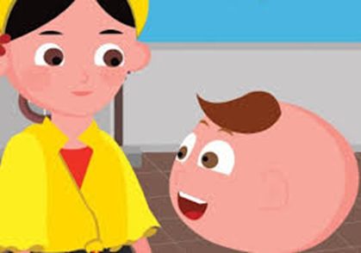
Chăn bò rất tài giỏi (ngày nắng cũng như ngày mưa, bò con nào con nấy bụng no căng).
Tài thổi sáo hay (tiếng sáo véo von...)
Tài năng, phẩm chất: Tốt bụng, giỏi giang.
Thi đỗ trạng nguyên, được nhà vua cử đi sứ.
=> Hình dạng bên ngoài và phẩm chất bên trong có sự đối lập nhau: bề ngoài kì dị, vô dụng bên trong tài năng. Sự đối lập trên đã đề cao phẩm chất bên trong của con người mới là điều đáng trân trọng, đồng thời thể hiện ước mơ về sự đổi đời của người lao động.

Slide 46
Sự đổi đời cho người thiệt thòi đau khổ,
Mơ ước cho sự công bằng xã hội
4. Ước mơ của tác giả dân gian qua kết thúc truyện
Người tài giỏi đức độ phải được sống hạnh phúc.
Kẻ ác tham lam sẽ bị trừng trị thích đáng.

Slide 47

01
Học bài cũ
HƯỚNG DẪN TỰ HỌC
02
Làm phần bài tập vào vở
03
Sưu tầm các truyện cổ tích.
04
Soạn bài: Đọc mở rộng

Slide 48
CHÚC CÁC EM HỌC TỐT!

